Slide 1

맛집쓰- ver.대구
팀 - 앉아써 [이현오, 장광수, 정인혁, 최효정]

Slide 2
목차
1
프로젝트 개요
2
팀 소개
3
구성원 소개
4
프로젝트 수행절차
5
프로젝트 수행결과
6
자체 평가의견

Slide 3
프로젝트 개요

Slide 4
프로젝트 개요
맛집쓰- ver.대구
대구광역시에서 맛집으로 보증하는 데이터만 추출하여
사용자가 즐겨찾기한 맛집을 개인화하여 관리하기 위함.
프로젝트 개발환경
Visual studio, mssql

Slide 5
팀 소개

Slide 6
팀 소개
- 앉 아 써 -
팀 ＇앉아써＇는 코딩을 공부하고자 모인 4인이 만든 팀으로, 이 팀명은 ＇코딩을 하려면 앉아서 써야 한다＇라는 직관적인 아이디어에서 비롯되었습니다. 저희 팀은 코드 작성을 통해 프로젝트를 진행하고, 그 결과물을 통해 지식과 기술을 공유하며 성장하는 목표를 가지고 있습니다.

Slide 7
구성원 소개

Slide 8
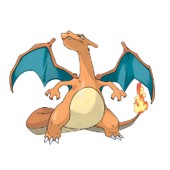
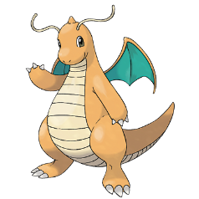


구성원 소개
이현오
장광수
정인혁
최효정
공동 설계 및 디버그 확인 작업

Slide 9
프로젝트 수행절차

Slide 10
프로젝트 수행절차
STEP1(11/09~11/10) | STEP2(11/11~11/13) | STEP3(11/14~11/19) | STEP4(11/20~11/22) | STEP5(11/23~11/24)
주제선정
API 지정
맛집API DB연동, 회원가입시스템구축
지도API DB연동 조회 시스템 구축
UI재구성 및 오류수정
PPT 작성 및 발표준비

Slide 11

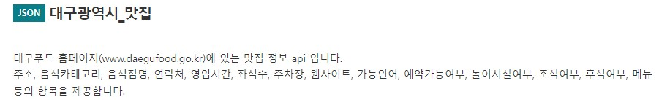

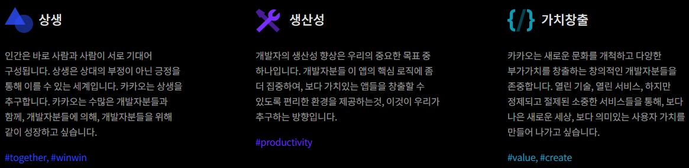
프로젝트 수행절차
이용 데이터 소개
1. 맛집 API
2. 지도 API

Slide 12
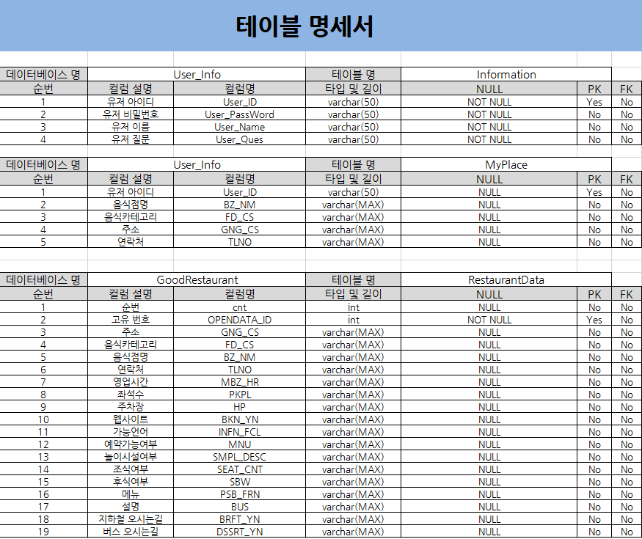
프로젝트 수행절차
테이블 명세서

Slide 13
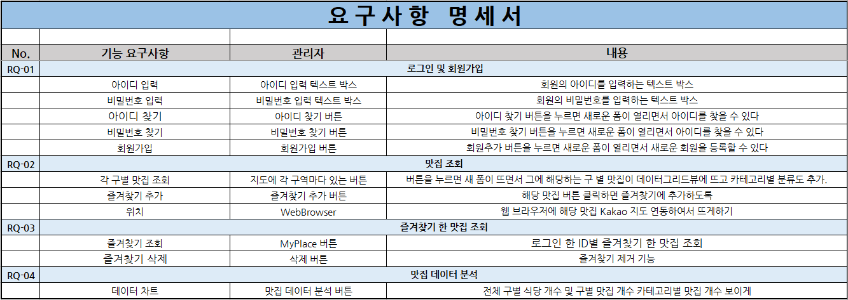
프로젝트 수행절차
요구사항 명세서

Slide 14
프로젝트 수행결과

Slide 15
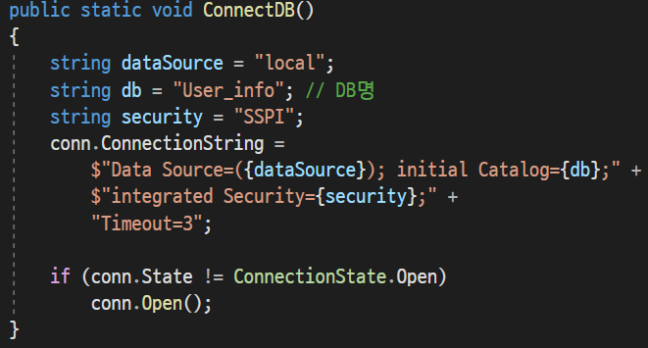
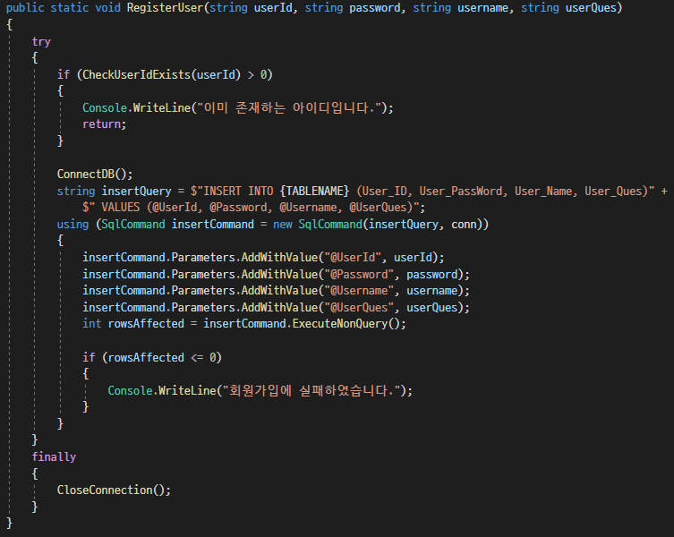
프로젝트 수행결과
1. 로그인 시스템 구축 소스코드
1) DBUserHelper.cs
DB연동 메서드 : ConnectDB
회원가입 메서드 : RegisterUser

Slide 16
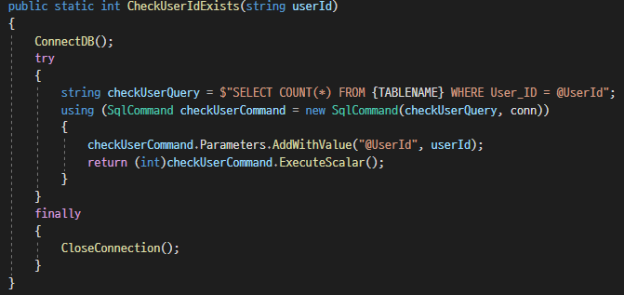
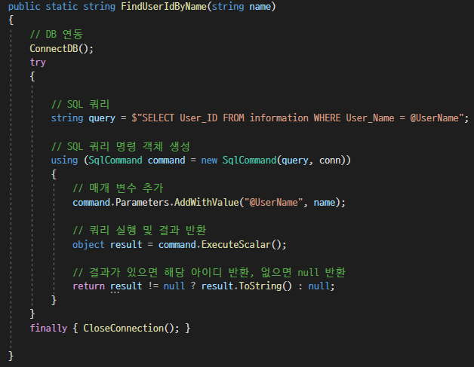
프로젝트 수행결과
1. 로그인 시스템 구축 소스코드
1) DBUserHelper.cs
중복체크 메서드 : CheckUserIdExists
ID찾기 메서드 : FindUserIdByName

Slide 17
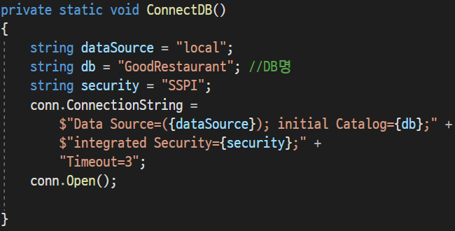
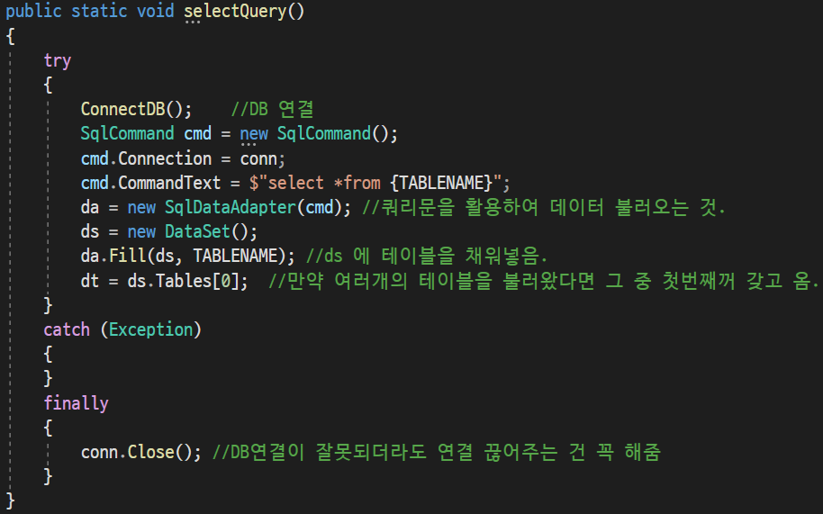
프로젝트 수행결과
2. 대구광역시 맛집API DB연동 소스 코드
1) DBHelper.cs
DB연동 메서드 : ConnectDB
DB데이터 조회 메서드 : selectQuery

Slide 18
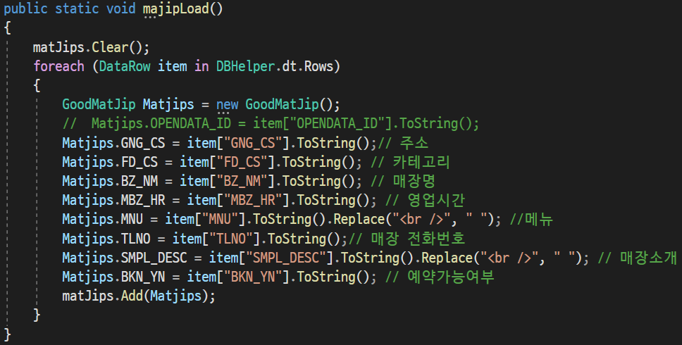
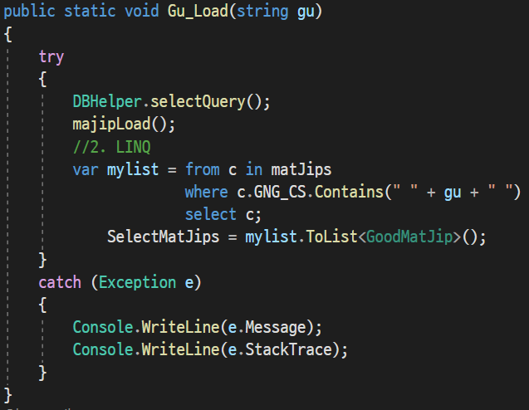
프로젝트 수행결과
2. 대구광역시 맛집API DB연동 소스 코드
2) DataManager.cs
맛집 조회 메서드 : majipLoad
구별 조회 메서드 : Gu_Load

Slide 19
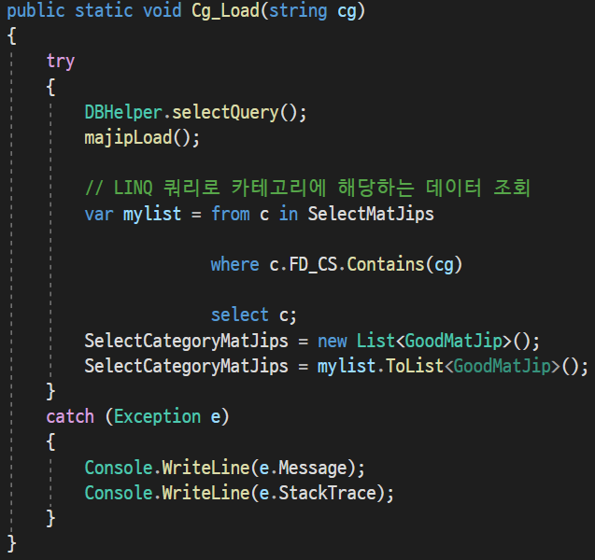
프로젝트 수행결과
2. 대구광역시 맛집API DB연동 소스 코드
2) DataManager.cs
음식 카테고리별 조회 메서드 : Cg_Load

Slide 20
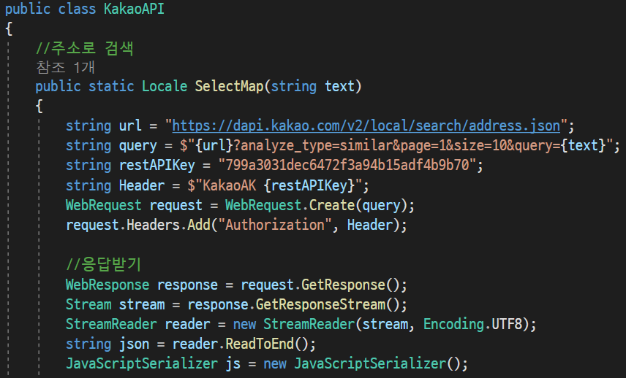
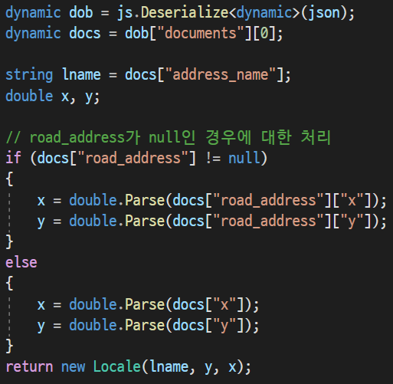
프로젝트 수행결과
3. Kakao 지도API 이용 소스 코드
1) KakaoAPI.cs
Kakao 지도API이용 메서드 : SelectMap

Slide 21
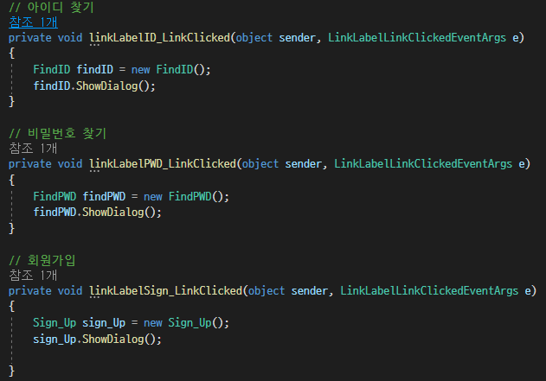
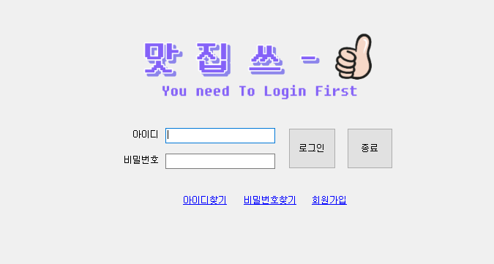
프로젝트 수행결과
4. 애플리케이션 구조
1) Login.cs
아이디찾기, 비밀번호찾기, 회원가입 별 폼 구성

Slide 22
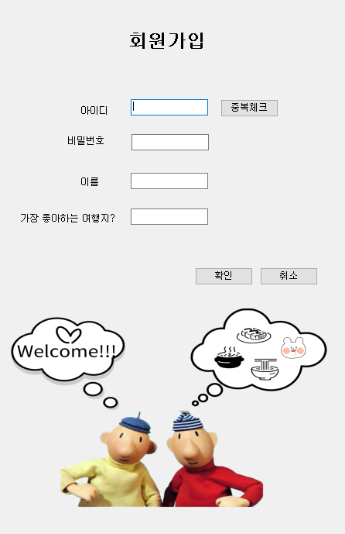
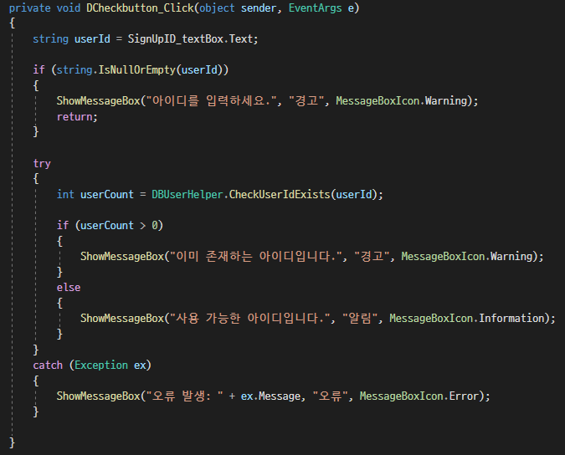
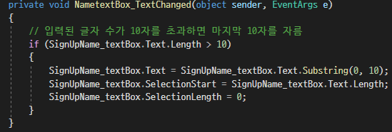
프로젝트 수행결과
4. 애플리케이션 구조
2) Sign Up.cs
글자 제한 메서드 : NametextBox_TextChanged
유저 중복 체크 메서드 : Dcheckbutton_Click

Slide 23
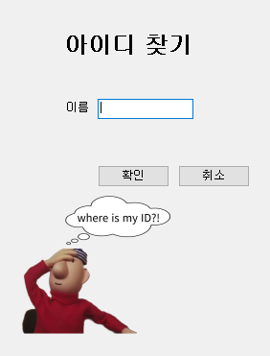
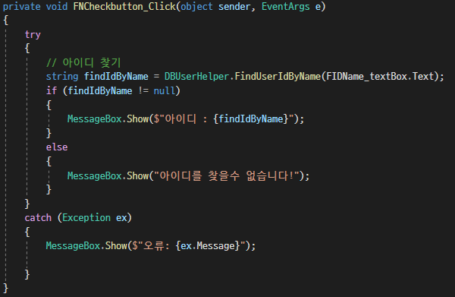
프로젝트 수행결과
4. 애플리케이션 구조
3) FindID.cs
확인 시 체크 메서드 : Fncheckbutton_Click

Slide 24
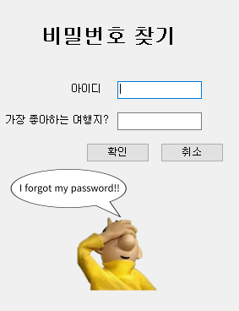
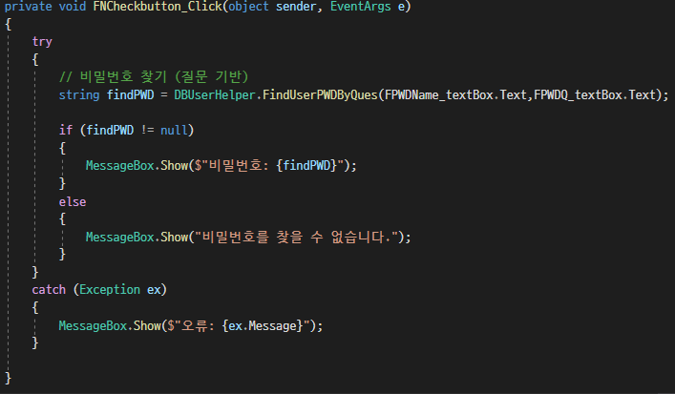
프로젝트 수행결과
4. 애플리케이션 구조
4) FindPWD.cs
확인 시 체크 메서드 : Fncheckbutton_Click

Slide 25
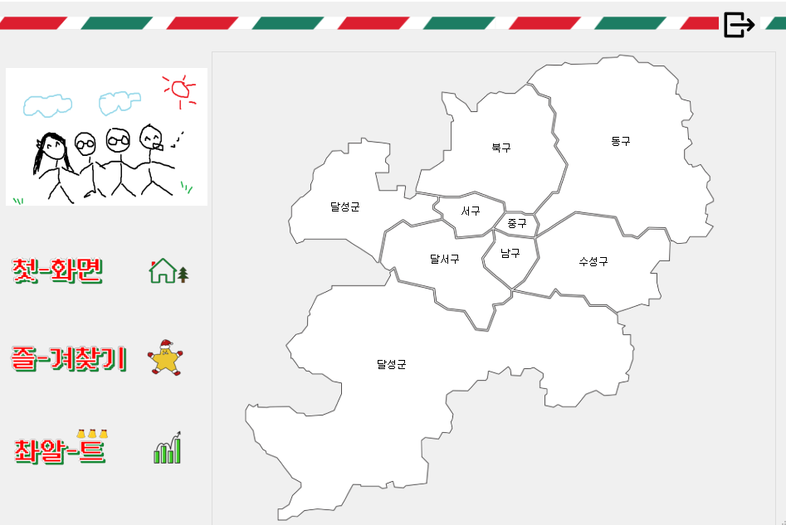
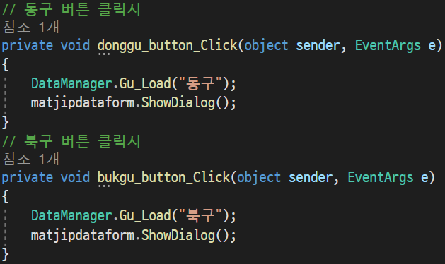
프로젝트 수행결과
4. 애플리케이션 구조
5) MainForm.cs
구 이름 클릭시 -> DataManager의 Gu_Load메서드 이용

Slide 26
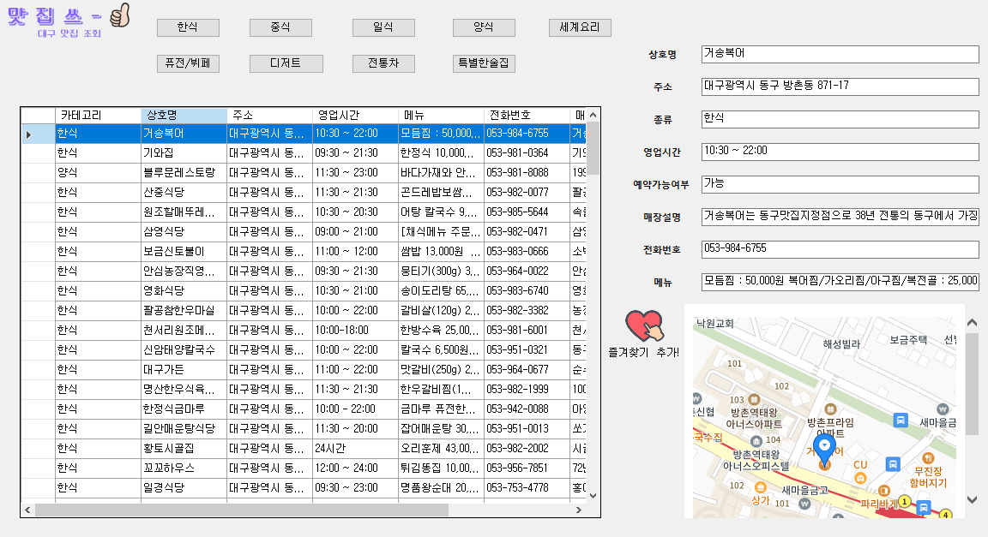
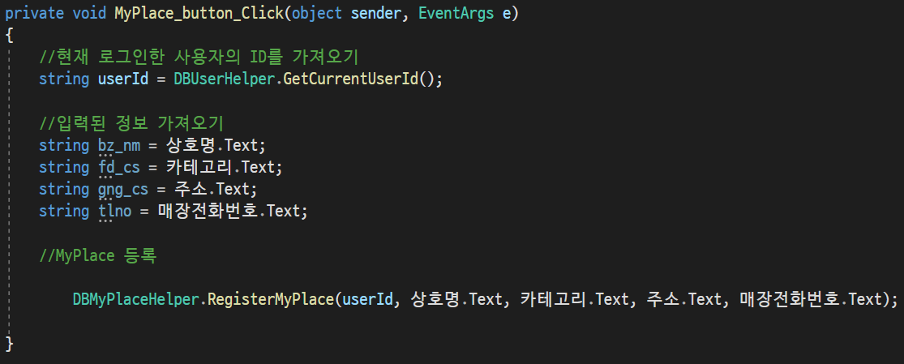
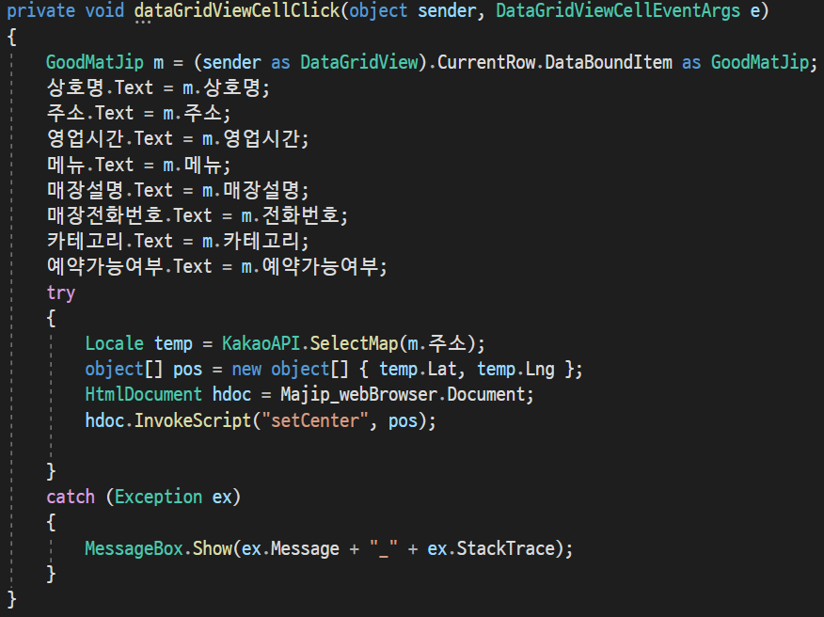
프로젝트 수행결과
4. 애플리케이션 구조
6) MatjipDataForm.cs
dataGridViewCellClick 메서드
- 데이터그리드뷰 클릭시 옆 상단 텍스트박스 채우는 기능 및 지도API 이용 위치 조회
즐겨찾기 등록 메서드 MyPlace_button_Click

Slide 27
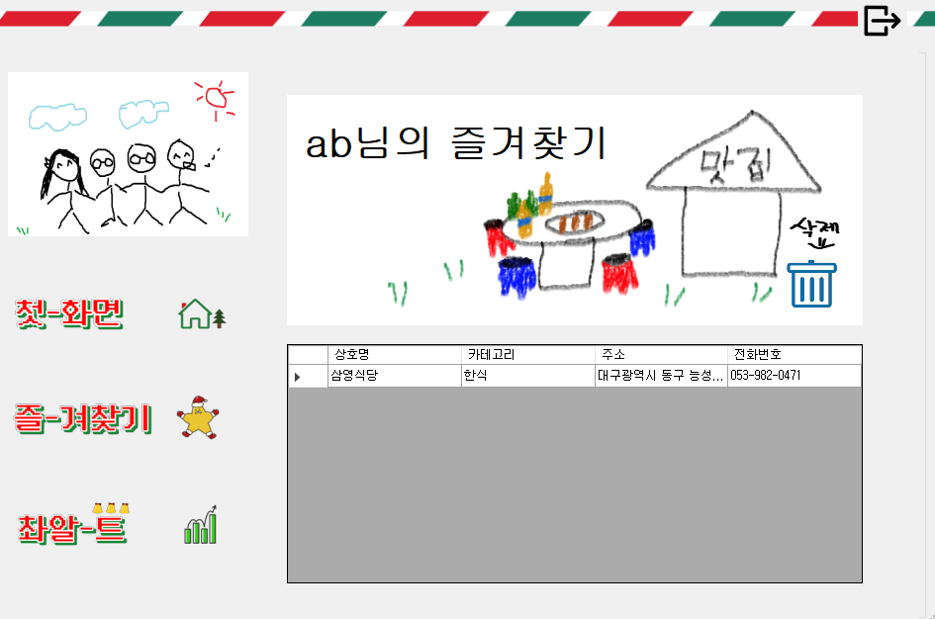
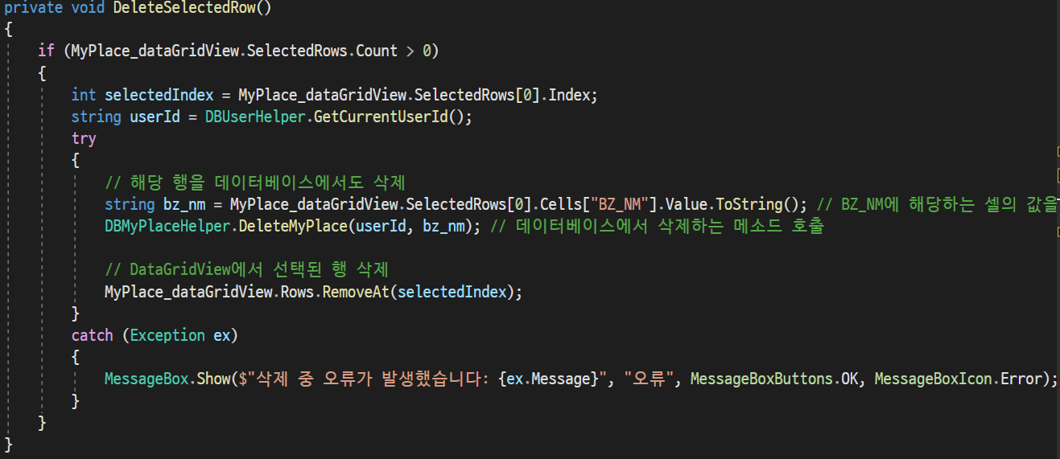
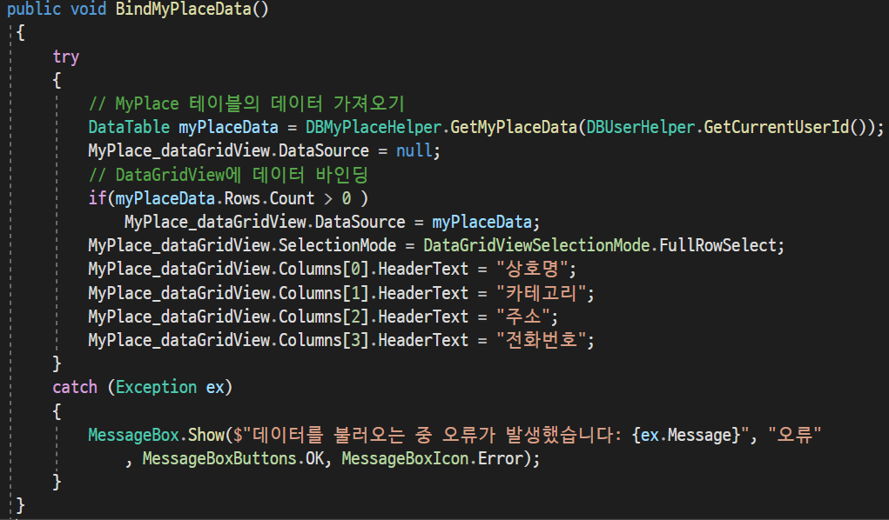
프로젝트 수행결과
4. 애플리케이션 구조
7) Myplace.cs(userContrrol)
개인별 맛집 즐겨찾기
즐겨찾기 삭제 메서드 : DeleteSelectedRow
즐겨찾기 조회 메서드 : BindMyPlaceDate

Slide 28
프로젝트 수행결과
6. 시연 영상

Slide 29
자체 평가 의견
이 현 오
장 광 수
현오 님도 적당히 사랑합니다💢
by 예원
프로젝트를 통해 C#의 객체지향적 특성을 활용하여 효율적이고 모듈화된 코드를 작성하는 법에 대한 이해를 높일 수 있었습니다.
정 인 혁
최 효 정
프로젝트를 진행하면서 초반에 주제도 한 번 바꾸고 어떻게 할 지 몰라 막막했는데 그래도 조원들 모두 힘을 합쳐 잘 마무리 지을 수 있어서 좋았습니다!!! 맛집 ㄱㄱ
효정아 사랑해~💖
by예원

Slide 30
질문 있으신 분?!

Slide 31
감 사 합 니 다

